Slide 1


სემინარი თემაზე:
კოლხეთის დაბლობის ფლორის გლობალური და საქართველოს წითელი ნუსხის სახეობები
იზოლდა მაჭუტაძე
კოლხეთის ტორფნარებისა და წყლის ეკოსისტემების
კონსერვაციის განყოფილების ხელმძღვანელი
უვადო მთავარი მეცნიერი

Slide 2
სემინარის მიზანია კოლხეთის დაბლობის იმ ჰაბიტატებისა და ფლორის სახეობების შესახებ ინფორმაცია, რომელიც განიხილება გლობალური IUCN Red List და საქართველოს წითელი ნუსხისათვის.

Slide 3
გლობალური წითელი ნუსხა
IUCN Red List
2012 წლიდან მუდმივად მიმდინარებს ფლორის შემდეგი სახეობების გლობალური სტატუსით მსოფლიო მასშტაბით შეფასება, რომელთა განთავსება ხდება შემდეგ IUCN Red List ვებ გვერდზე. ფლორის ეს სახეობებია:
Kosteletzkya pentacarpos, Hibiscus ponticus, Rhynchospora alba, Epipactis palustris, Salix caprea, Quercus harwissiana, Pterocarpa fraxinifolia, Rhynchospora caucasica.Buxus colchica, Osmunda regalis, Spiranthes amoena, Rhododendron luteum, Spiranthes sinensis, Ilex colchica, Solidago turfosa, Trapa colchica

Slide 4
გლობალური წითელი ნუსხა
IUCN Red List
ხდება მუდმივი განახლება შემდეგი ინფორმაციებისა, როგორიცაა: გავრცელება (მსოფლიო მასშტაბით), პოპულაციის ზომები, ჰაბიტატი და ეკოლოგია, გამოყენება, საფრთხეები, კონსერვაცია, ეკოსისტემური სერვისები, შეფასება და შეჯამება. ამ მონაცემების შეგროვებას მოითხოვს გლობალური წითელი ნუსხა სახეობათა გლობალური სტატუსით შეფასებისას.

Slide 5
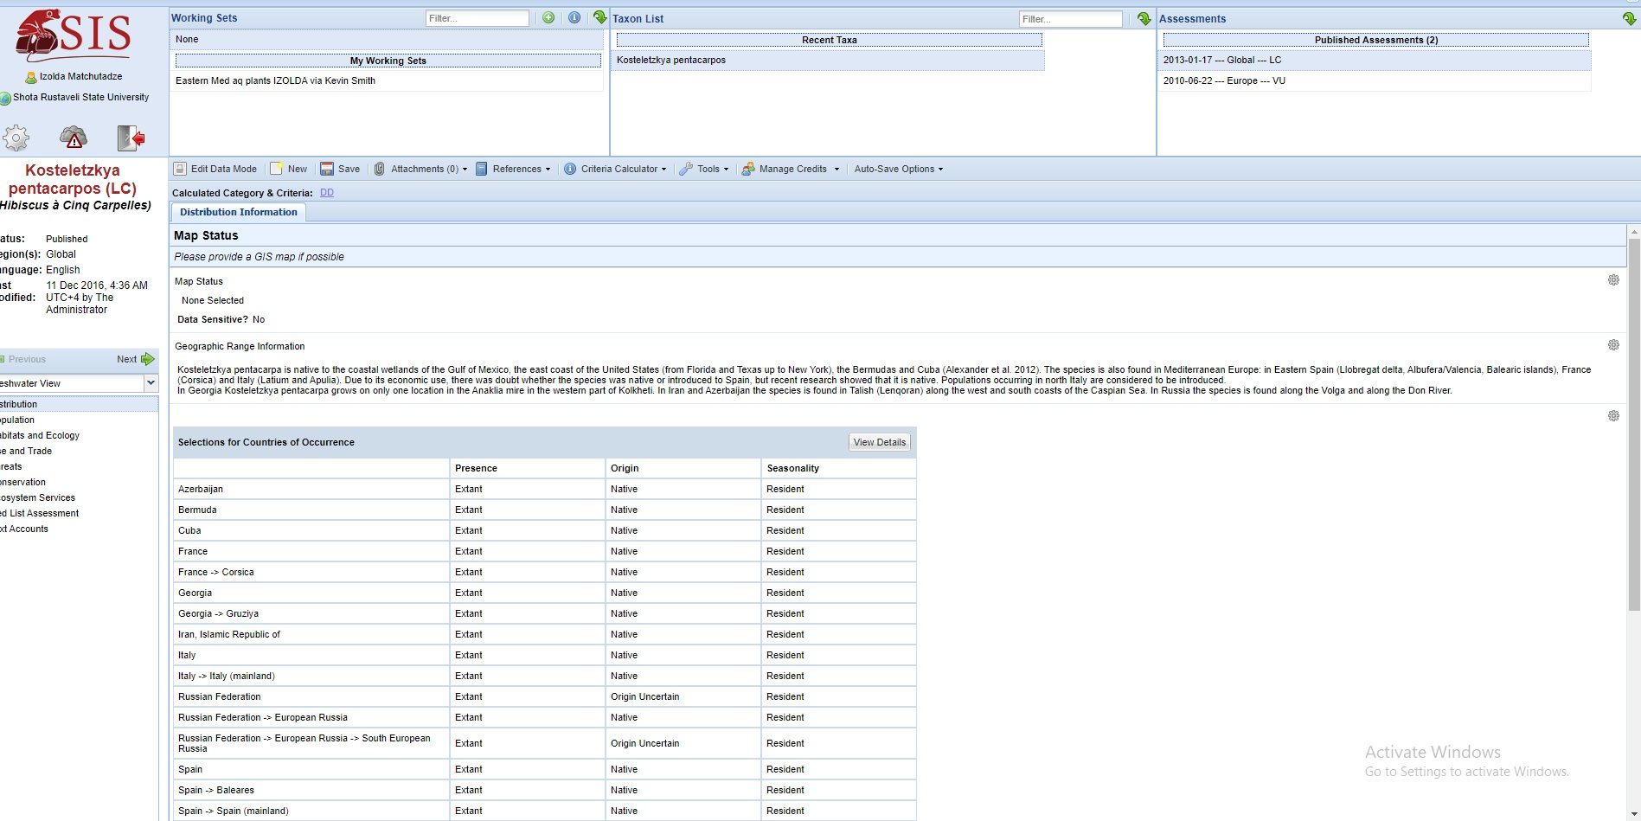
გლობალური წითელი ნუსხა
IUCN Red List SIS

Slide 6
ჰაბიტატები IUCN Red List
2015 წელს მსოფლიო წითელმა ნუსხამ ხმელთაშუა ზღვისპირეთის მტკნარწყლიან ტბორებს (მოიცავს კოლხეთის დაბლობსაც) ოფიციალურად მიანიჭა გლობალური მოწყვლადი (VU) სტატუსი. ეს შეფასება განხილულია ორ შრომაში: „აღმოსავლეთ ხმელთაშუაზღვისპირეთის მტკნარწყლიანი ჰაბიტატების ბიომრავალფეროვნების გლობალური სტატუსი“ და „ხმელთაშუაზღვისპირეთის ცხელი წერტილების მტკნარწყლიანი ჰაბიტატების ბიომრავალფეროვნება“. მტკნარწყლიანი ტბორების ფლორის ინდიკატორი სახეობებია: წყლის კაკალი (Trapa colchica), წყლის გვიმრა სალვინია (Salvinia natans,). ბუშტოსანა (Utricularia vulgaris). ასეთი მცირე ზომის მტკნარწყლიანი ტბორები გვხვდება ანაკლიაში და იმნათის ტორფნარის მიმდებარედ.

Slide 7
საქართველოს განახლებული წითელი ნუსხა
ოჯახი
სახეობის დასახელება
დასახელება ლათინური ვალიდური
ქვესახეობა ლათინური ვალიდური
დასახელება ინგლისური
დასახელება ქართული
სინონიმები
ტაქსინომიის წყარო
კომენტარი ტაქსონის შესახებ

Slide 8
საქართველოს განახლებული წითელი ნუსხა
ენდემიზმი
პოპულაციის ზომის შემცირება
გავრცელების ფართობი
დაკავებული ტერიტორია
არეალის მდგომარეობა
არეალის ფრაგმენტების რაოდენობა
ჰაბიტატის შემცირება
ზრდასრული ინდივიდების რაოდენობა

Slide 9
საქართველოს განახლებული წითელი ნუსხა
ზრდასრული ინდივიდების სამომავლო კლება
ძალიან მცირე ან შეზღუდული პოპულაცია
გადაშენების ალბათობა
ახალი სტატუსი
ლიტერატურული წყაროები

Slide 10
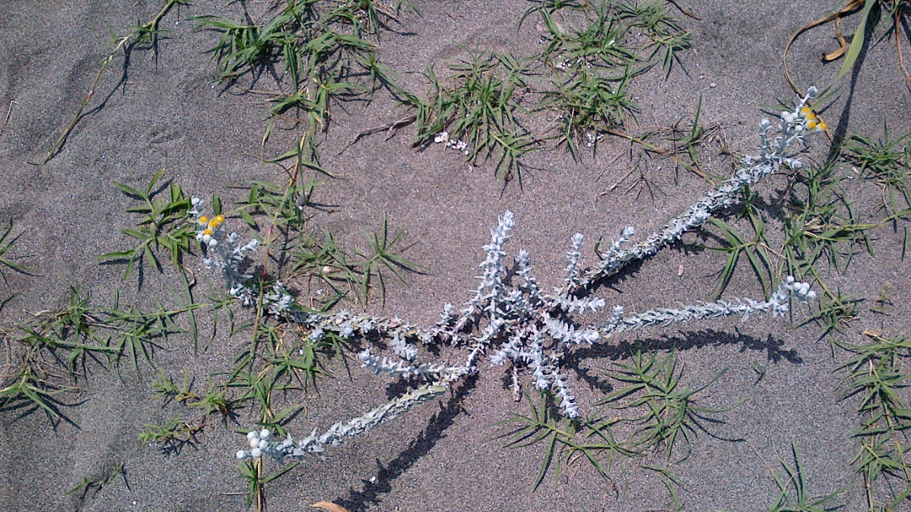
Otanthus maritimus (L.) Hoffingg & Link - ზღვისპირეთის ოთანთუსი კატეგორია: გადაშენების წინაშე მყოფი Critically Endangered (CR)

Slide 11
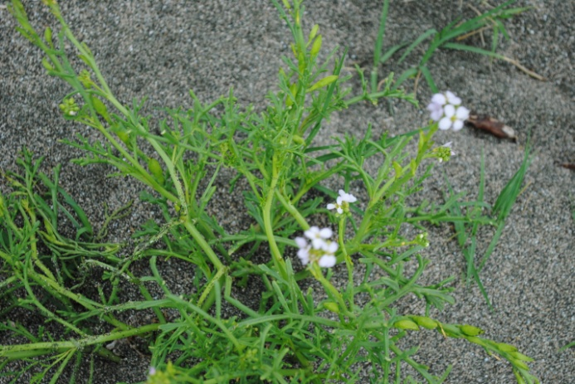
Cakile euxina Pobed. - ევქსინის კაკილე კატეგორია: გადაშენების წინაშე მყოფი Critically Endangered (CR)

Slide 12
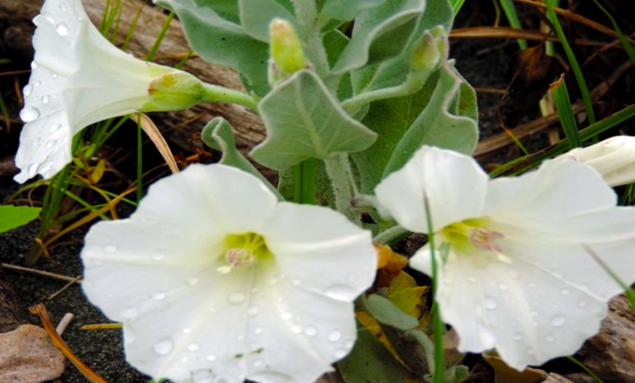
Convolvulus persicus L. - სპარსული ხვართქლა კატეგორია: გადაშენების წინაშე მყოფი Critically Endangered (CR) კრიტერიუმი: C1a(i)

Slide 13
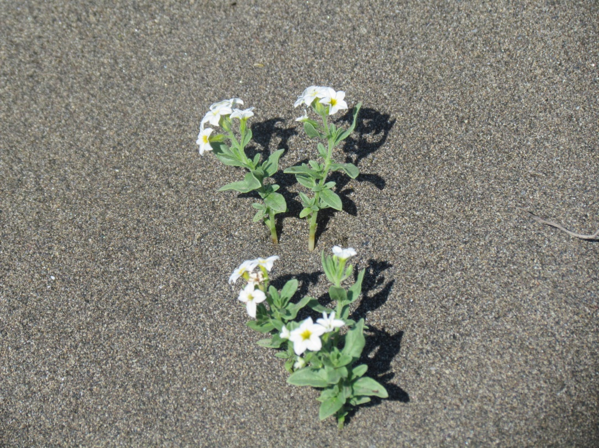
Argusia sibirica (L.) Dandy - ციმბირული არგუზია კატეგორია: გადაშენების წინაშე მყოფი Critically Endangered (CR) კრიტერიუმი: C1a(i)

Slide 14
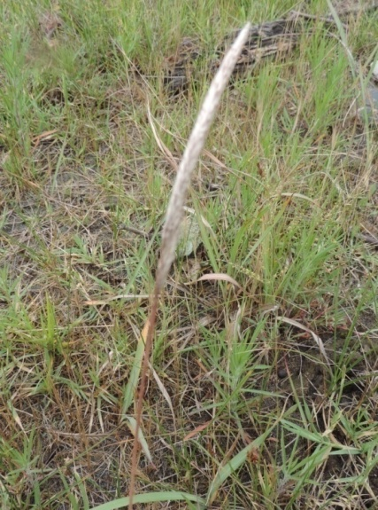
Imperata cylindica (L.) - მაწაქი კატეგორია: გადაშენების წინაშე მყოფი Critically Endangered (CR) კრიტერიუმი: D

Slide 15
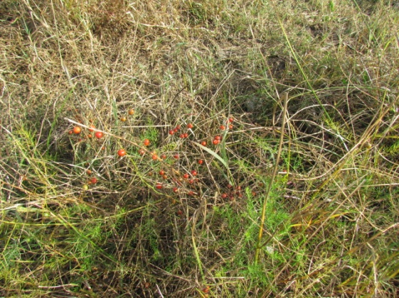
Asparagus litoralis - სატაცური კატეგორია: გადაშენების წინაშე მყოფი Critically Endangered (CR) კრიტერიუმი: კრიტერიუმი: C1a(i)

Slide 16
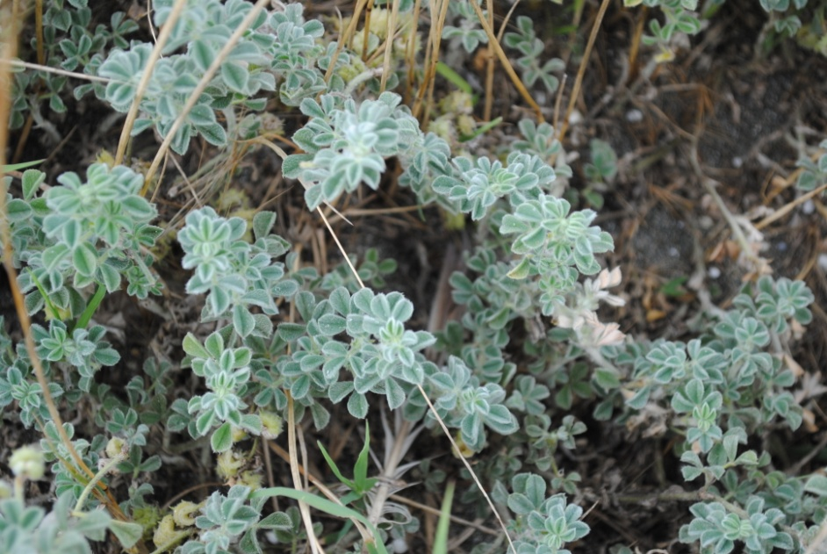
Medicago maritime - ზღვისპირა იონჯა კატეგორია: გადაშენების წინაშე მყოფი Critically Endangered (CR) კრიტერიუმი: C1a(i)

Slide 17
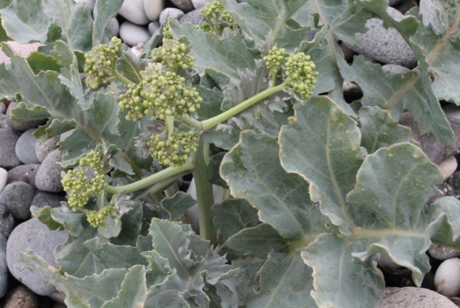
Crambe maritime კატეგორია: გადაშენების წინაშე მყოფი Critically Endangered (CR) კრიტერიუმი: C1a(i)

Slide 18
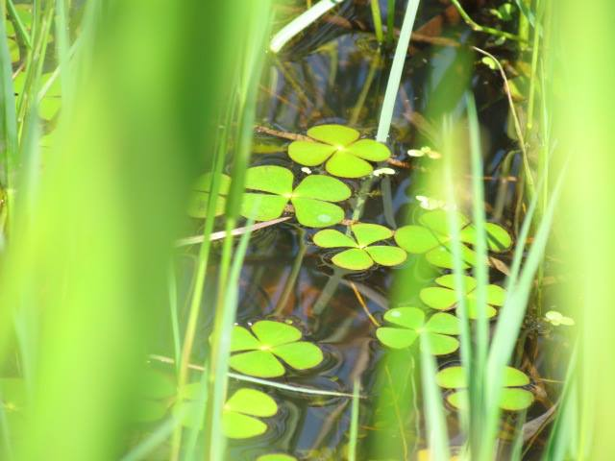
Marsilea quadrifolia L. - ოთხფოთოლა მარსილეა კატეგორია: გადაშენების წინაშე მყოფი Critically Endangered (CR) კრიტერიუმი: C1a(i)

Slide 19
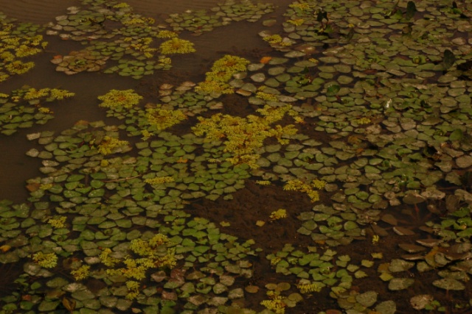
Trapa colchica კოლხური წყლის კაკალი კატეგორია : გადაშენების წინაშე მყოფი Critically Endangered (CR) კრიტერიუმი: C1a(i)

Slide 20
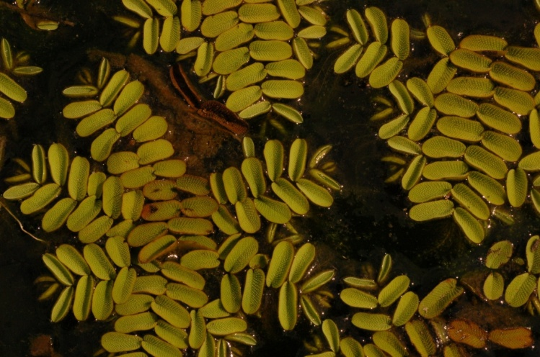
Salvinia natans (L.) All - მოცურავე სალვინია კატეგორია: გადაშენების საფრთხის წინაშე მყოფი (EN) კრიტერიუმი: C1a(i)

Slide 21
მადლობა

